Slide 1
Mercados Construídos
Kolstad
Capítulo 10

Slide 2
Preferências Declaradas
Frequentemente métodos baseados em preferências reveladas não podem ser usados para se estimar o valor da qualidade ambiental.
Preferências reveladas não capturam valores de uso indiretos:
Valor de existência
Valor de herança
Valor altruístico

Slide 3
Valoração Contingente
Entrevista de indivíduos para se tentar estimar o valor do meio ambiente.
Pergunte a indivíduos o quanto eles pagariam por um bem ambiental, se um mercado para tal bem existisse (valor contingente à existência de um mercado).
Ganhou popularidade nas décadas de1980 e 1990 com o requerimento que análise de benefício-custo fosse feita para leis/regulação nos Estados Unidos.

Slide 4
Controvérsia e Melhores Práticas
Muitos economistas questionaram a validade de estudos de VC, porque eles são hipotéticos e envolvem escolhas sem retrições orçamentárias (mais sobre problemas da VC abaixo).
Em 1992, a U.S. National Oceanic and Atmospheric Administration (NOAA) organizou um painel de economistas para discutir a validade do método e fazer recomendações com relação a melhores práticas para estudos de VC.

Slide 5
Cenário de Mercado
Especifique um bem/mal ambiental. Ex.: pergunta sobre qualidade do ar em geral vs. visibilidade ou concentração de ozônio troposférico.
Indique as consequências do poluente para o indivíduo.
Especifique uma melhoria plausível e indique que ela vem com um custo.
Especifique o “veículo”. Ou seja, o processo que conecta o pagamento à melhoria. Ex:
Pagamento aparecerá como acréscimo à conta de água e será usado pela cia de água e esgoto da cidade para limpar a água.
Lembre ao entrevistado que substitutos existem (se de fato eles existirem – ex.: praia).

Slide 6
Método de Elicitação
Pergunta direta (pergunte por maior preço indivíduo está disposto a pagar). Problema: Não somos familiares com esse tipo de pergunta, mesmo quando mercados existem.
“Bidding game” (comece com um preço e pergunte se indivíduo está DAP. Não → abaixe o preço e pergunte novamente. Sim → aumente o preço e pergunte novamente). Problema: viés do ponto de partida.

Slide 7
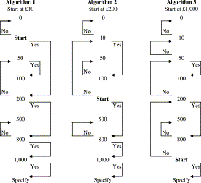
Bidding Game
Frew, Wolstenholme and Whynes (2004), Health Policy, 68(3), pp. 289-298.

Slide 8
Método de Elicitação
Cartão de pagamento. Viés potencial no intervalo entre valores.

Slide 9
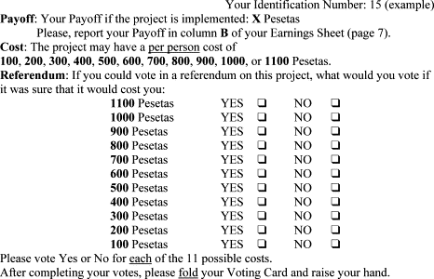
Cartão de Pagamento
Polomé (2003), Journal of Economic Behavior and Organization, 52(3), pp. 387-401.

Slide 10
Método de Elicitação
Escolha discreta ou referendo (NOAA). Mostre uma opção de pagamento para o indivíduo e pergunte se ele/ela está disposto(a) a pagar. Problema: um número grande de entrevistas é necessário (custo).

Slide 11
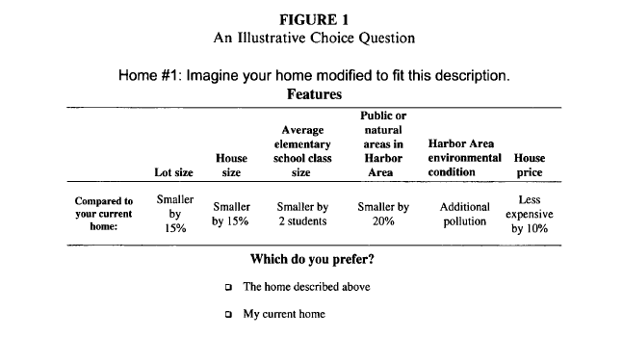
Referendo/Escolha Discreta
Chattopadhyay, Braden and Panturu (2005), Contemporary Economic Policy,
Vol. 23, No. 3.

Slide 12
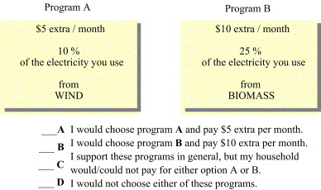
Referendo/Escolha Discreta
Borchers, Duke, Parsons (2007), Energy Policy, 35(6), pp. 3327-3334.

Slide 13
Outras Considerações
Administração da pesquisa: correio, telefone, pessoalmente (NOAA) – todas têm vantagens e desvantagens.
Desenho da amostra: amostras aleatórias para representar diferentes grupos.
Estimação da função de DAP: coleta de informação relevante e uso de técnicas estatísticas apropriadas.

Slide 14
Problemas com VC
Entrevistados podem indicar uma DAP para passar uma boa impressão para o entrevistador.
Estrevistados podem indicar uma DAP que na realidade reflete que ele/ela dá valor a provisão de bens para a sociedade, ao invés do quanto ele/ela valoriza o indicador de qualidade ambiental.
Natureza hipotética: não somos familiares com trocas de dinheiro por qualidade ambiental.
Escala: DAP para a proteção de um lago é similar à DAP para proteção de 100 lagos.

Slide 15
Valoração Contingente
Apesar da resistência inicial com métodos de preferência declarada, vários estudos sugerem que métodos de preferências declaradas e reveladas produzem resultados similares.
VC é amplamente usada e aceita como um método de valoração estabelecido.

Slide 16
Valoração Contingente Experimento de Escolha
Econometria - Introdução

Slide 17
Demanda por Bem Público
Utilidade u(x,q)
x: bem privado
q: bem público (qualidade do ar, água, parque, etc.)
Utilidade indireta v(p,q,y)=max_{x}{u(x,q)|p.x≤y}
p: preço do bem privado (bem de mercado)
y: renda

Slide 18
Demanda por Bem Público
Suponha que a quantidade do bem público aumente de q para q* (ex.: melhora na qualidade do ar, q* > q). Disposição a pagar (DAP) definida como:
v(p, q*,y – DAP) = v(p, q, y)
Ou seja, disposição a pagar (DAP) é a máxima redução na renda que deixa o indivíduo indiferente entre (a) qualidade ambiental menor “q” e renda maior “y” e (b) qualidade ambiental maior “q*” e renda menor “y – DAP”.

Slide 19
Demanda por Bem Público
Suponha que a quantidade do bem público aumente de q para q* (ex.: melhora na qualidade do ar, q* > q). Disposição a pagar (DAP) definida como:
v(p, q*,y – DAP) = v(p, q, y)
DAP é o mesmo que “variação compensatória” neste exemplo. Podemos também definir disposição a receber compensação (DAR) e variação equivalente dependendo da mudança no nível de utilidade tomado como referência e direitos de propriedade.

Slide 20
Escolha Discreta (Experimento de Escolha)
Chattopadhyay, Braden and Panturu (2005), Contemporary Economic Policy,
Vol. 23, No. 3.

Slide 21
Escolha Discreta (Experimento de Escolha)
Borchers, Duke, Parsons (2007), Energy Policy, 35(6), pp. 3327-3334.

Slide 22
Valoração Contingente Práticas Recomendadas (NOAA)
Design conservador (evitar perguntas que inflacionem DAP)
Pergunte sobre disposição a pagar (DAP não DAR)
Formato de referendo/voto (sim/não/não sei)
Descrição precisa do cenário/política pública/veículo
Pre-teste de fotografias
Não se esqueça de bens substitutos
Pergunte por que respondeu sim/não
Outras perguntas (renda, atitude sobre ambiente, etc. – ajudam a interpretar resultados)
Entrevistado compreende o questionário/problema?

Slide 23
Valoração Contingente Random Utility Model
Utilidade indireta como função de renda (y), características indivduais (z) e componente estocástico (ε).
Utilidade indireta da opção i para o indivíduo j:
v_{ij} = v_{i}(y_{j}, z_{j}, ε_{ij})
Indivíduo j escolhe opção 1 ao invés de opção 2 se: v₁(y_{j}, z_{j}, ε_{1j}) > v₂(y_{j}, z_{j}, ε_{2j})

Slide 24
Valoração Contingente Random Utility Model
Indivíduo j escolhe opção 1 ao invés de opção 2 se: v₁(y_{j}, z_{j}, ε_{1j}) > v₂(y_{j}, z_{j}, ε_{2j})
A disposição a pagar do indivíduo j (DAP_{j}) pela opção 1 é tal que:
v₁(y_{j} – DAP_{j}, z_{j}, ε_{1j}) = v₂(y_{j}, z_{j}, ε_{2j})
Ou seja, se perguntado se pagaria DAP_{j} acima para passar da opção 2 para a opção 1, o indivíduo responderia “sim”.

Slide 25
Valoração Contingente Random Utility Model
A disposição a pagar do indivíduo j (DAP_{j}) pela opção 1 é tal que:
v₁(y_{j} – DAP_{j}, z_{j}, ε_{1j}) = v₂(y_{j}, z_{j}, ε_{2j})
Não observamos a parte estocástica da utilidade indireta do indivíduo. Observamos apenas as respostas “sim” ou “não” e podemos apenas fazer afirmações probabilísticas sobre “sim” ou “não”.

Slide 26
Valoração Contingente Random Utility Model
A disposição a pagar do indivíduo j (DAP_{j}) pela opção 1 é tal que:
v₁(y_{j} – DAP_{j}, z_{j}, ε_{1j}) = v₂(y_{j}, z_{j}, ε_{2j})
Questionário: “você estaria disposto a pagar x para passar da opção 2 para a opção 1?”
Pr(sim_{j}) = Pr(v₁(y_{j} – x_{j}, z_{j}, ε_{1j}) > v₂(y_{j}, z_{j}, ε_{2j}))
= Pr(v₁(y_{j} – x_{j}, z_{j}, ε_{1j}) – v₂(y_{j}, z_{j}, ε_{2j}) > 0)

Slide 27
Valoração Contingente Random Utility Model
Suponha que v_{ij}(y_{j}, z_{j}, ε_{ij}) = α_{i}z_{j} + β_{i}y_{j} + ε_{ij}
Questionário: “você estaria disposto a pagar x para passar da opção 2 para a opção 1?”
Pr(sim_{j}) = Pr(α₁z_{j} + β₁(y_{j} – x_{j}) + ε_{1j} – α₂z_{j} – β₂y_{j} – ε_{2j} > 0)
= Pr((α₁– α₂)z_{j} + β₁(y_{j} – x_{j}) – β₂y_{j} + (ε_{1j} – ε_{2j})> 0)
= Pr(αz_{j} + β(y_{j} – x_{j}) – βy_{j} + ε > 0)
= Pr(αz_{j} – βx_{j} + ε > 0)
A penúltima igualdade supõe que a utilidade marginal da renda é constante: β₁ = β₂ = β. Razoável a menos que propusermos mudanças dramáticas no meio ambiente.

Slide 28
Valoração Contingente Estimação
Questionário: “você estaria disposto a pagar x para passar da opção 2 para a opção 1?”
Pr(sim_{j}) = Pr(α₁z_{j} + β₁(y_{j} – x_{j}) + ε_{1j} – α₂z_{j} – β₂y_{j} – ε_{2j} > 0)
= Pr((α₁– α₂)z_{j} + β₁(y_{j} – x_{j}) – β₂y_{j} + (ε_{1j} – ε_{2j})> 0)
= Pr(αz_{j} + β(y_{j} – x_{j}) – βy_{j} + ε > 0)
= Pr(αz_{j} – βx_{j} + ε > 0)
Objetivo: estimar disposição a pagar (DAP).
Etapa 1: Estime parâmetros relacionados à parte determinística da utilidade indireta: α , β.
Etapa 2: Calcule DAP.
Etapa 1: Métodos logit, probit.

Slide 29
Valoração Contingente Estimação
Etapa 2: Cálculo da disposição a pagar (DAP).
Segundo nossa definição de DAP
α₁z_{j} + β₁(y_{j} – DAP_{j}) + ε_{1j} = α₂z_{j} + β₂y_{j} + ε_{2j}
(α₁– α₂)z_{j} + β₁(y_{j} – DAP_{j}) – β₂y_{j} + (ε_{1j} – ε_{2j}) = 0
αz_{j} + β(y_{j} – DAP_{j}) – βy_{j} + ε = 0
αz_{j} – βDAP_{j} + ε = 0
DAP_{j} = αz_{j} /β + ε/β
E(DAP_{j} | α, β, z_{j} ) = αz_{j} /β
Valor esperado médio da disposição a pagar pela opção 2:
E(DAP | α, β, z ) = αz /β

